Slide 1
Analisis distribusi karakter kata yang sering muncul pada twitter
Muhammad Bimo Widihardjo

Slide 2
Pendahuluan
Ujaran Kebencian merupakan salah satu cara untuk mengekspresikan diri dengan berbagai alasan namun cenderung ke arah yang negative. Ujaran kebencian biasanya banyak media social terutama twitter.
Menurut Digital Civility Index (DCI) yang diterbitkan oleh Microsoft tahun 2020, Indonesia menempati peringkat terendah se-Asia tenggara untuk tingkat kesopanan atau peringkat 29 dari 32 negara yang disurvei.
Indonesia juga menempati peringkat ke-4 sebagai pengguna media social terbanyak di dunia dan masuk 5 besar pengguna internet di dunia. Bedasarkan hal tersebut, ada kecerendungan masyarakat aktif berkomentar di media maya.

Slide 3
Tujuan Penelitian
Rumusan masalah
Mengetahui kata apa yang sering muncul
Apa kata yang sering muncul pada
hate speech ?

Slide 4
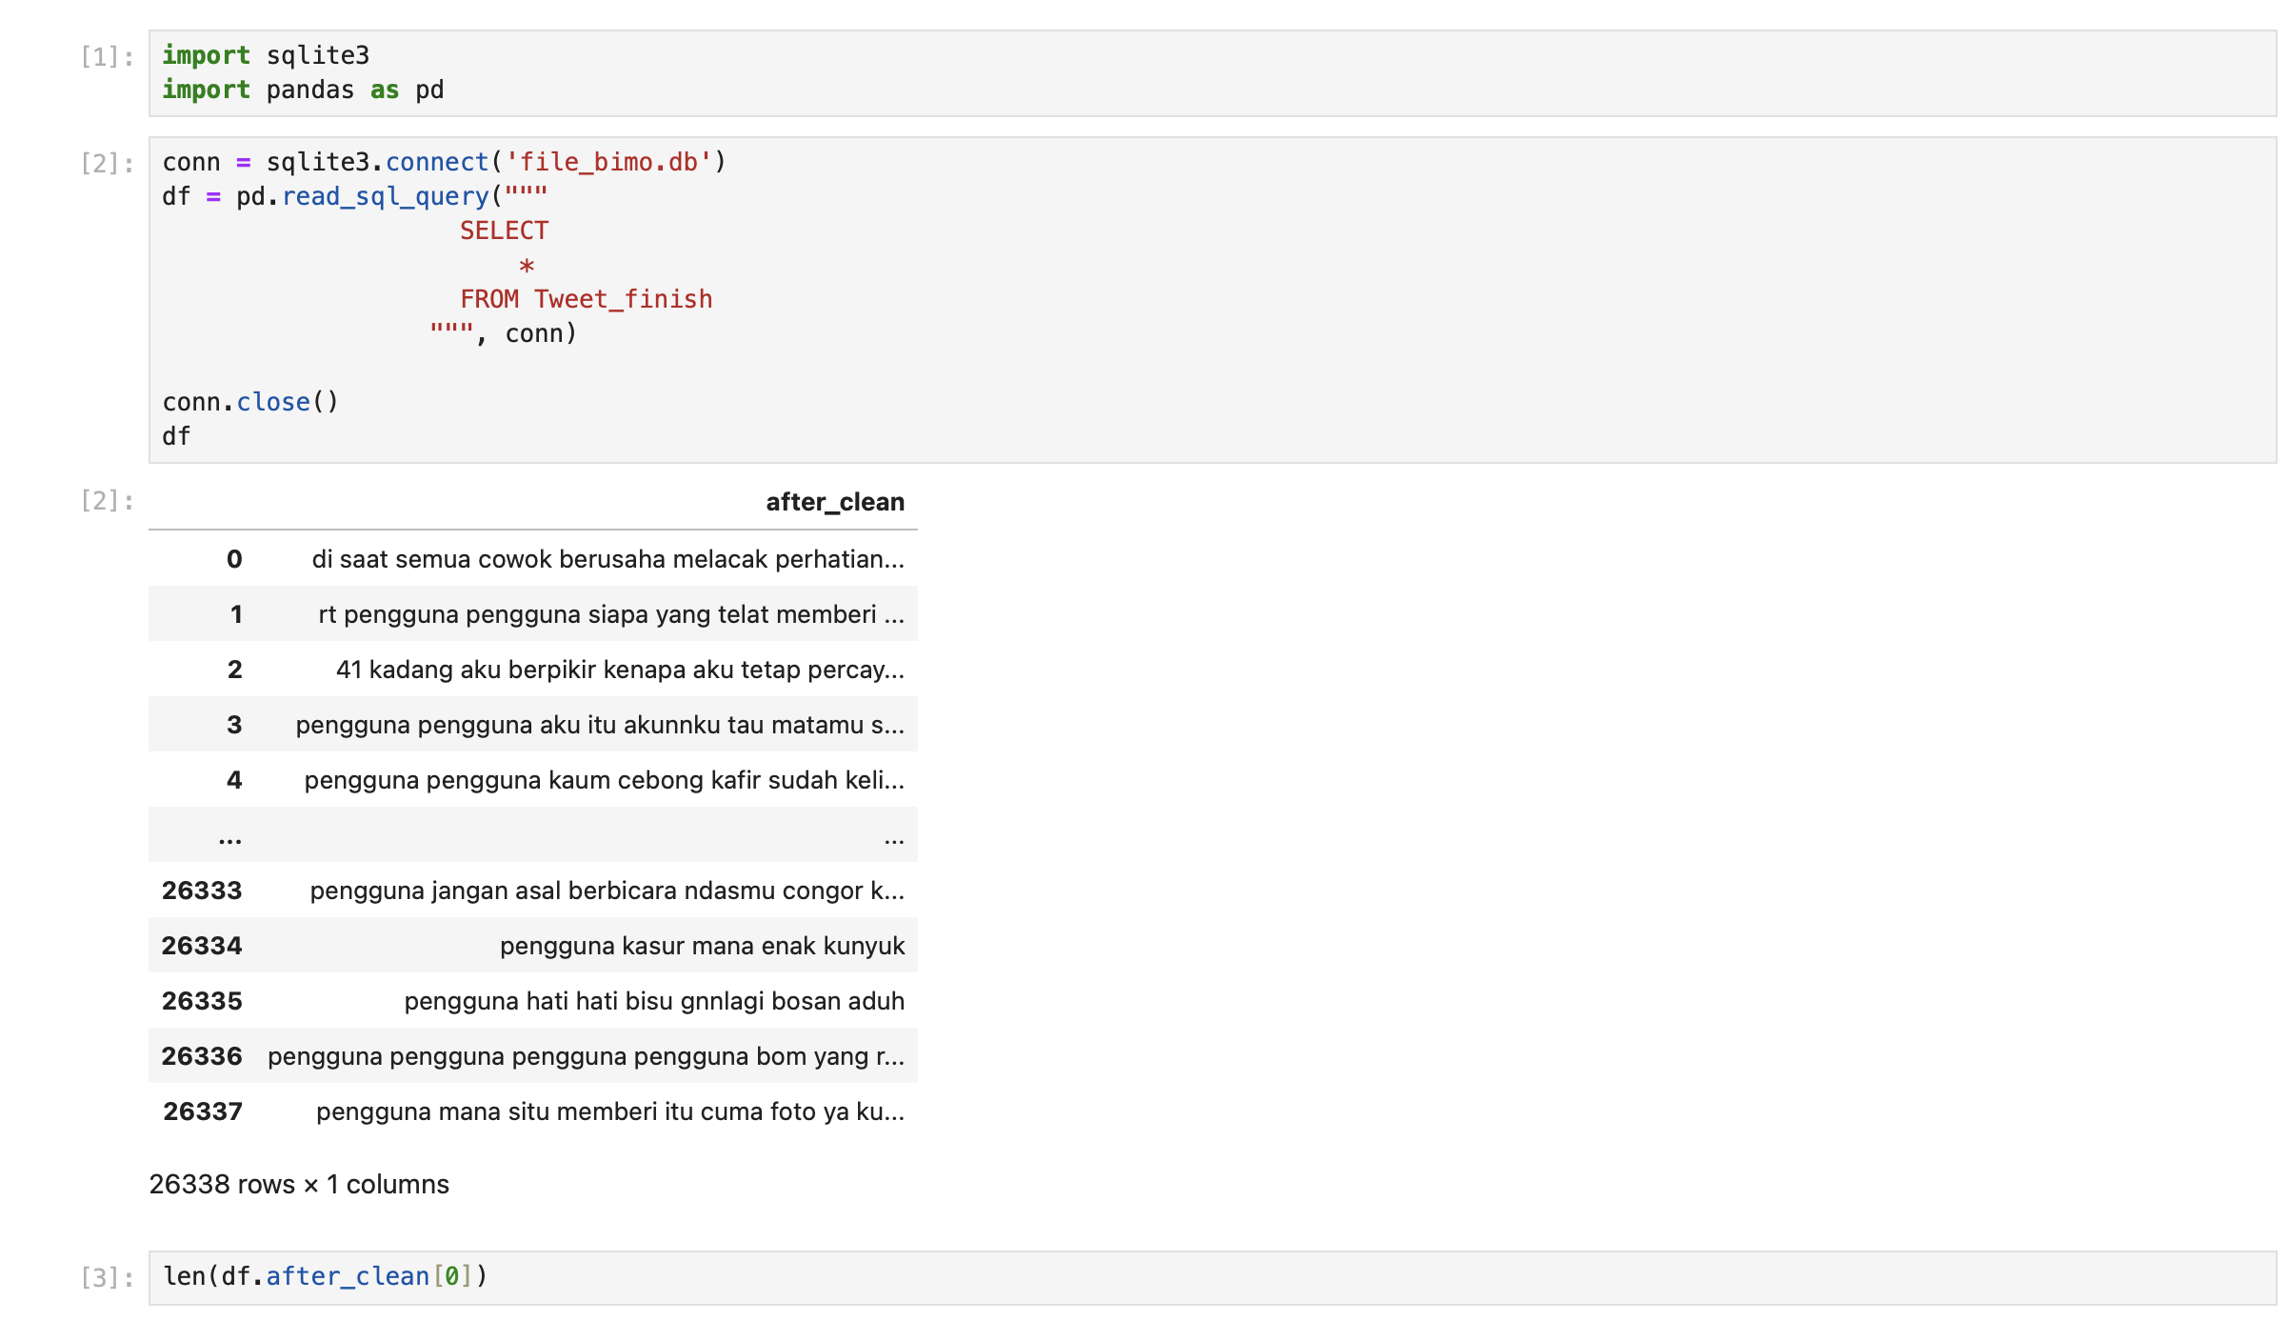
DATA
Data yang dipakai yaitu hasil dari data cleansing

Slide 5
Metode Penelitian
Persiapan data
Memeriksa data Duplikat
Memeriksa data kosong
Univariate analiysis
Memeriksa kata yang sering muncul pada tweet

Slide 6
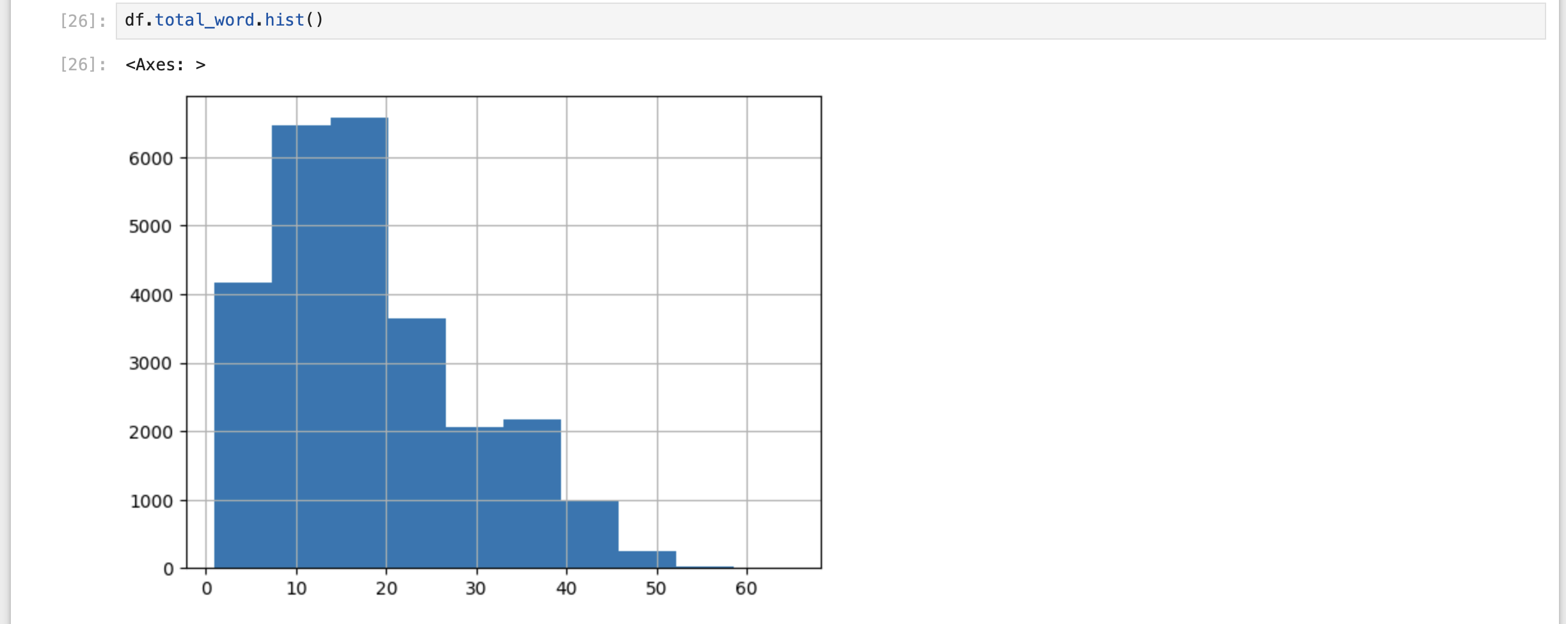
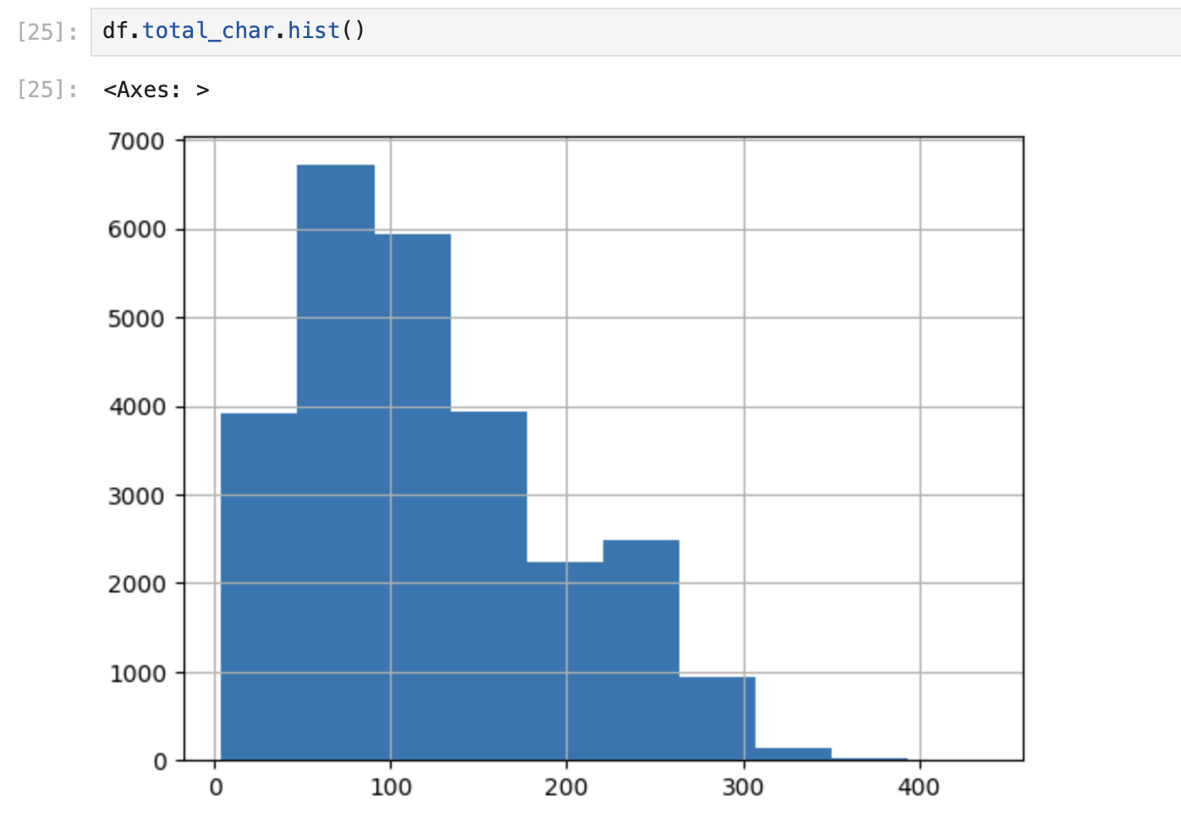
Analisis
Total penyebaran data

Slide 7
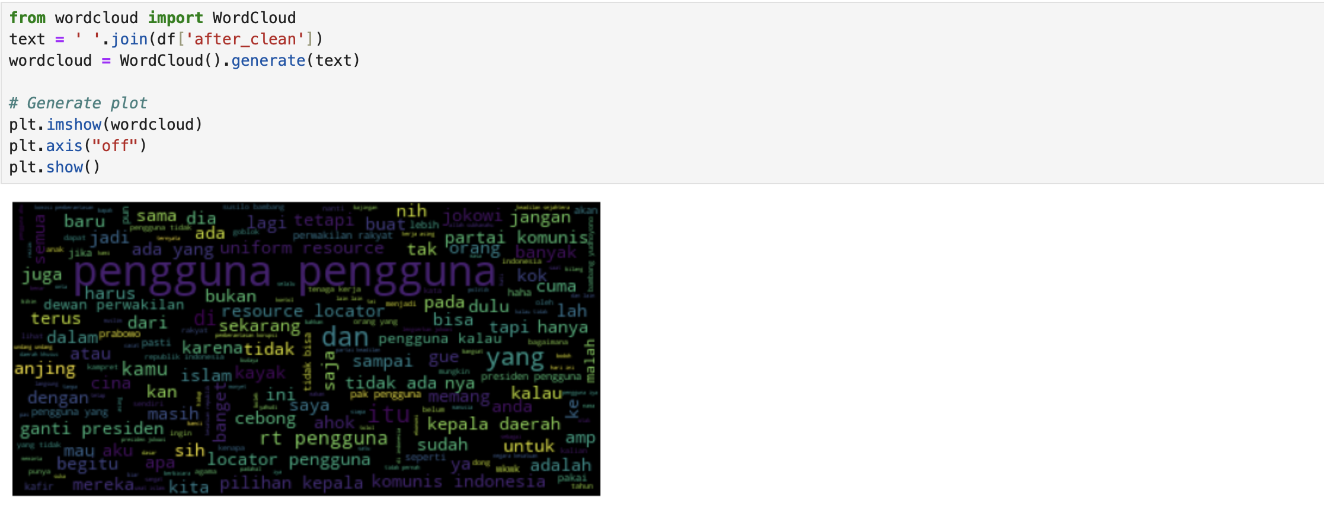
Data yang sering muncul

Slide 8
Kesimpulan
Data yang sering muncul pada tweet hate speech adalah ”pengguna”

Slide 9
TERIMAKASIH

